Slide 1
67
53
21
53
21
53
21
Campus Karte
53
21
53
Entwicklungsprojekt WS22
Domenic Wolf
Jens Burgdorf
Anastasia Chouliaras
21
53
21
53
21
53
21
53
133
21
133
21
133
21
133
21
133
21
133

Slide 2
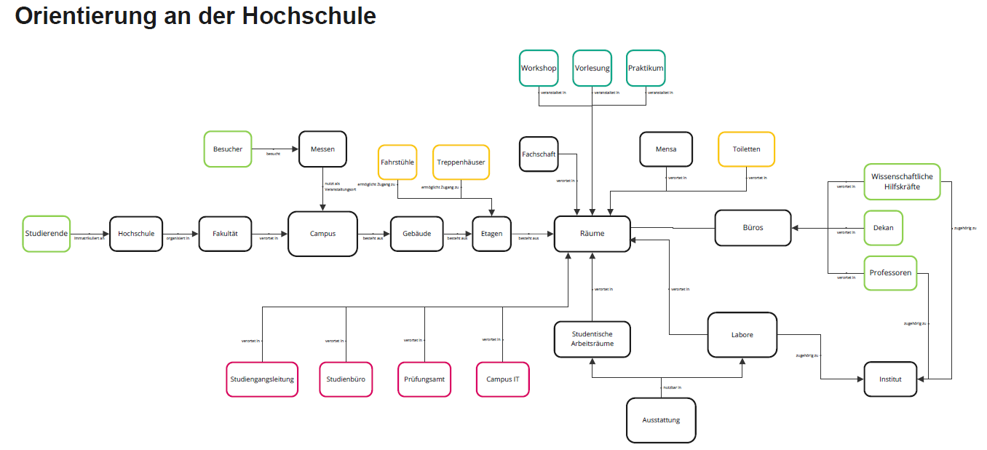
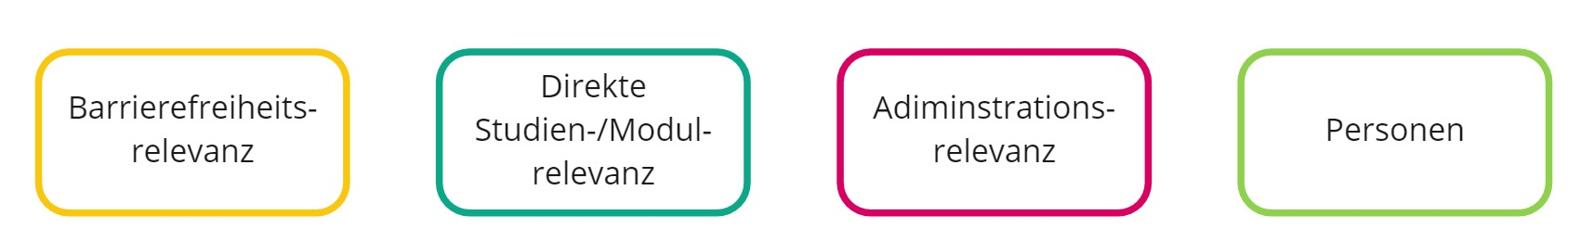
67
53
Domänenmodell
21
53
21
53
21
53
21
53
21
53
21
53
21
53
21
53
133
21
133
21
133
21
133
21
133
21
133
Notes:
Iteration: Bennen der Assoziazionen

Slide 3
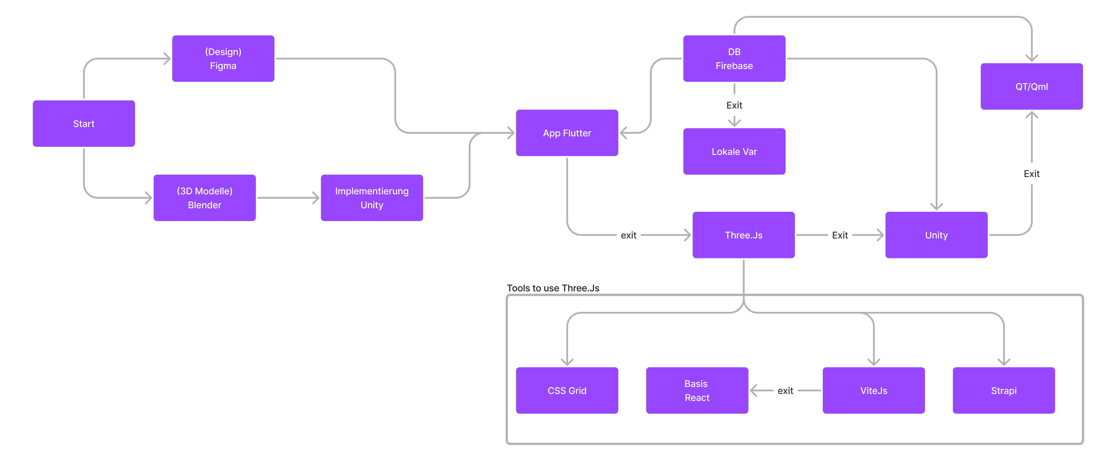
67
53
Vorgehen
21
53
21
53
21
53
21
53
21
53
21
53
21
53
21
53
133
21
133
21
133
21
133
21
133
21
133
Notes:
Iteration: Kennzeichung der Tools die zu Three.js gehören

Slide 4
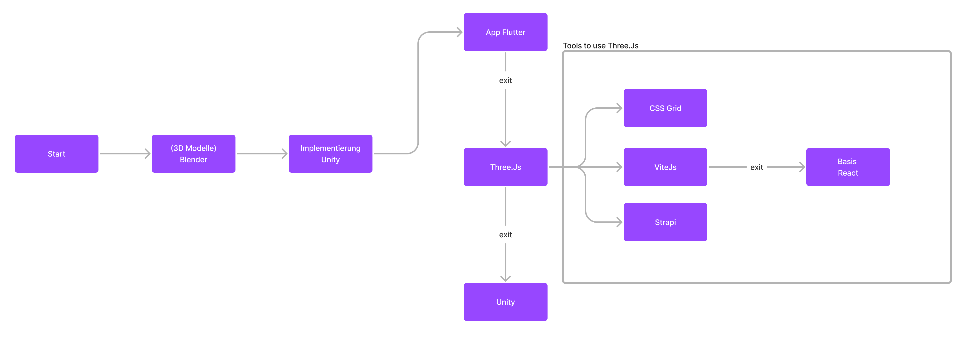
67
53
Proof of Concepts
21
53
21
53
21
53
21
53
21
53
21
53
21
53
21
53
133
21
133
21
133
21
133
21
133
21
133
Notes:
Iteration: Kennzeichung der Tools die zu Three.js gehören

Slide 5
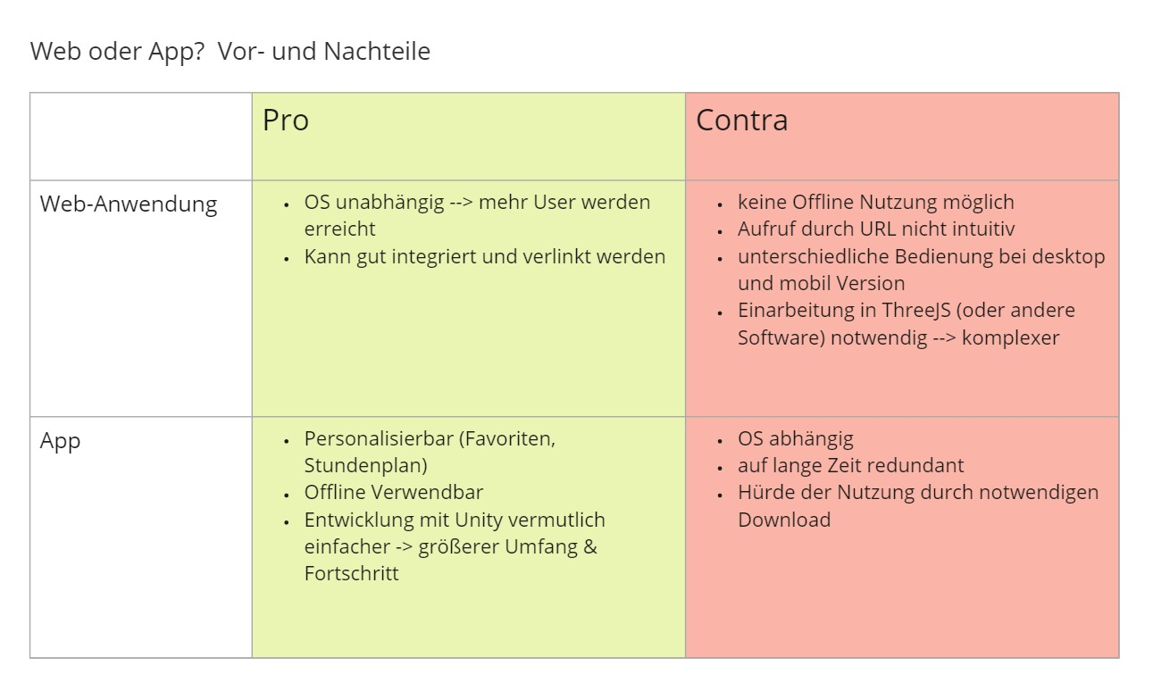
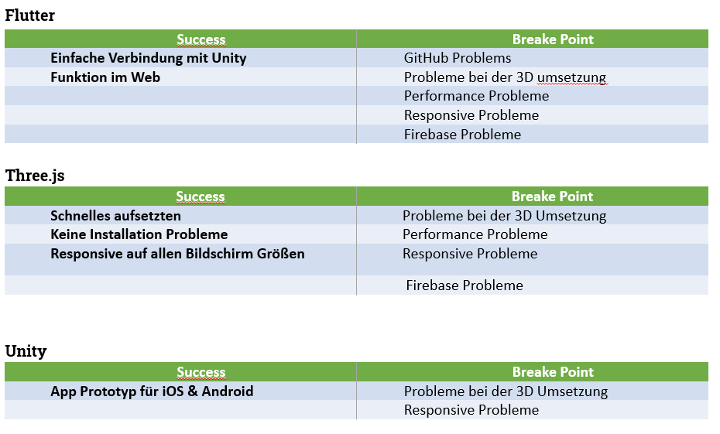
67
53
Plattformabhängige Erfolgskriterien der PoCs
21
53
Bisherige Artefakte:
Plattformentscheidung mit Vor- und Nachteilen
Einzelne Kriterien für die verschiedenen Anwendungen/PoCs
Probleme der Darstellung:
Keine eindeutige Zuordnung von Plattform und PoCs
Keine einheitlichen Vergleichskriterien
21
53
21
53
21
53
21
53
21
53
21
53
21
53
133
21
133
21
133
21
133
21
133
21
133

Slide 6
67
53
Plattformabhängige Erfolgskriterien der PoCs
21
53
Flutter | Three.JS | Unity
Einrichten der Entwicklungsumgebung | Einrichten der Entwicklungsumgebung | Einrichten der Entwicklungsumgebung
Anwendung im Web ausführbar (Chrome) | Anwendung im Web ausführbar (Chrome) | Die Anwendung ist auf einem Android Device ausführbar
Ein 3D Objekt lässt sich einfügen | Ein 3D Objekt lässt sich einfügen | Ein 3D Objekt lässt sich einfügen
Eine Kamera lässt sich bewegen | Eine Kamera lässt sich bewegen | Eine Kamera lässt sich bewegen
Das Arbeiten mit Flutter hatte ein angemessenes Tempo | Das Arbeiten mit Three.JS hatte ein angemessenes Tempo | Das Arbeiten mit Unity hatte ein angemessenes Tempo
Die Anwendung ist auf einem IOS Device ausführbar
Die Anwendung ist auf einem Android Device ausführbar
Eine Kamera lässt sich auf allen getesteten Devices bewegen
21
53
21
53
Neue Erfolgskriterien der PoCs:
Sind vereinheitlicht
Berücksichtigen die Plattform
Haben klare Fail und Exit- Kriterien bekommen
21
53
21
53
21
53
21
53
21
53
133
21
133
21
133
21
133
21
133
21
133

Slide 7
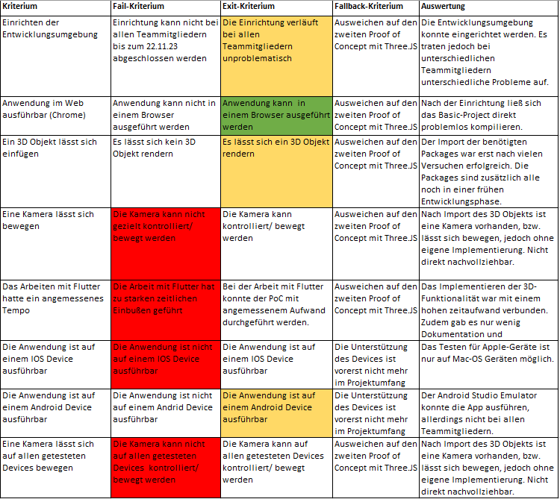
67
53
Auswertung - Flutter
21
53
21
53
Einrichtung hat sehr lange gedauert
Nutzung und Programmierung der Kamera unklar
IOS Geräte für uns nicht Testbar
Trotz Dokumentation sehr schwierige Programmierung mit Dart
Nur ein Kriterium wird klar erfüllt, der PoC/Rapid Prototype mit Flutter war NICHT erfolgreich
21
53
21
53
21
53
21
53
21
53
21
53
133
21
133
21
133
21
133
21
133
21
133
Notes:
Iteration: Kennzeichung der Tools die zu Three.js gehören

Slide 8
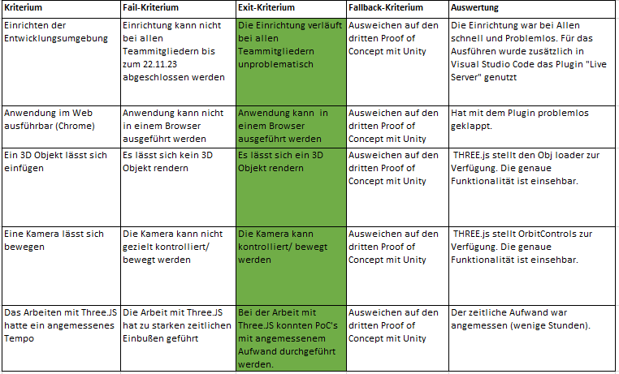
67
53
Auswertung – Three.js
21
53
21
53
Einrichtung war problemlos und sehr kurz
JavaScript ist gut Dokumentiert und bereits etabliert
Alle Kriterien werden klar erfüllt, der PoC/Rapid Prototype mit Three.js war erfolgreich
21
53
21
53
21
53
21
53
21
53
21
53
133
21
133
21
133
21
133
21
133
21
133
Notes:
Iteration: Kennzeichung der Tools die zu Three.js gehören

Slide 9
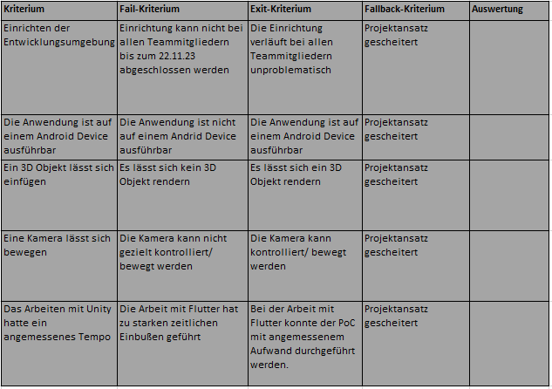
67
53
Auswertung – Unity
21
53
21
53
→ Notwendigkeit für Unity als Fallback-Szenario entfällt
21
53
21
53
21
53
21
53
21
53
21
53
133
21
133
21
133
21
133
21
133
21
133
Notes:
Iteration: Kennzeichung der Tools die zu Three.js gehören

Slide 10
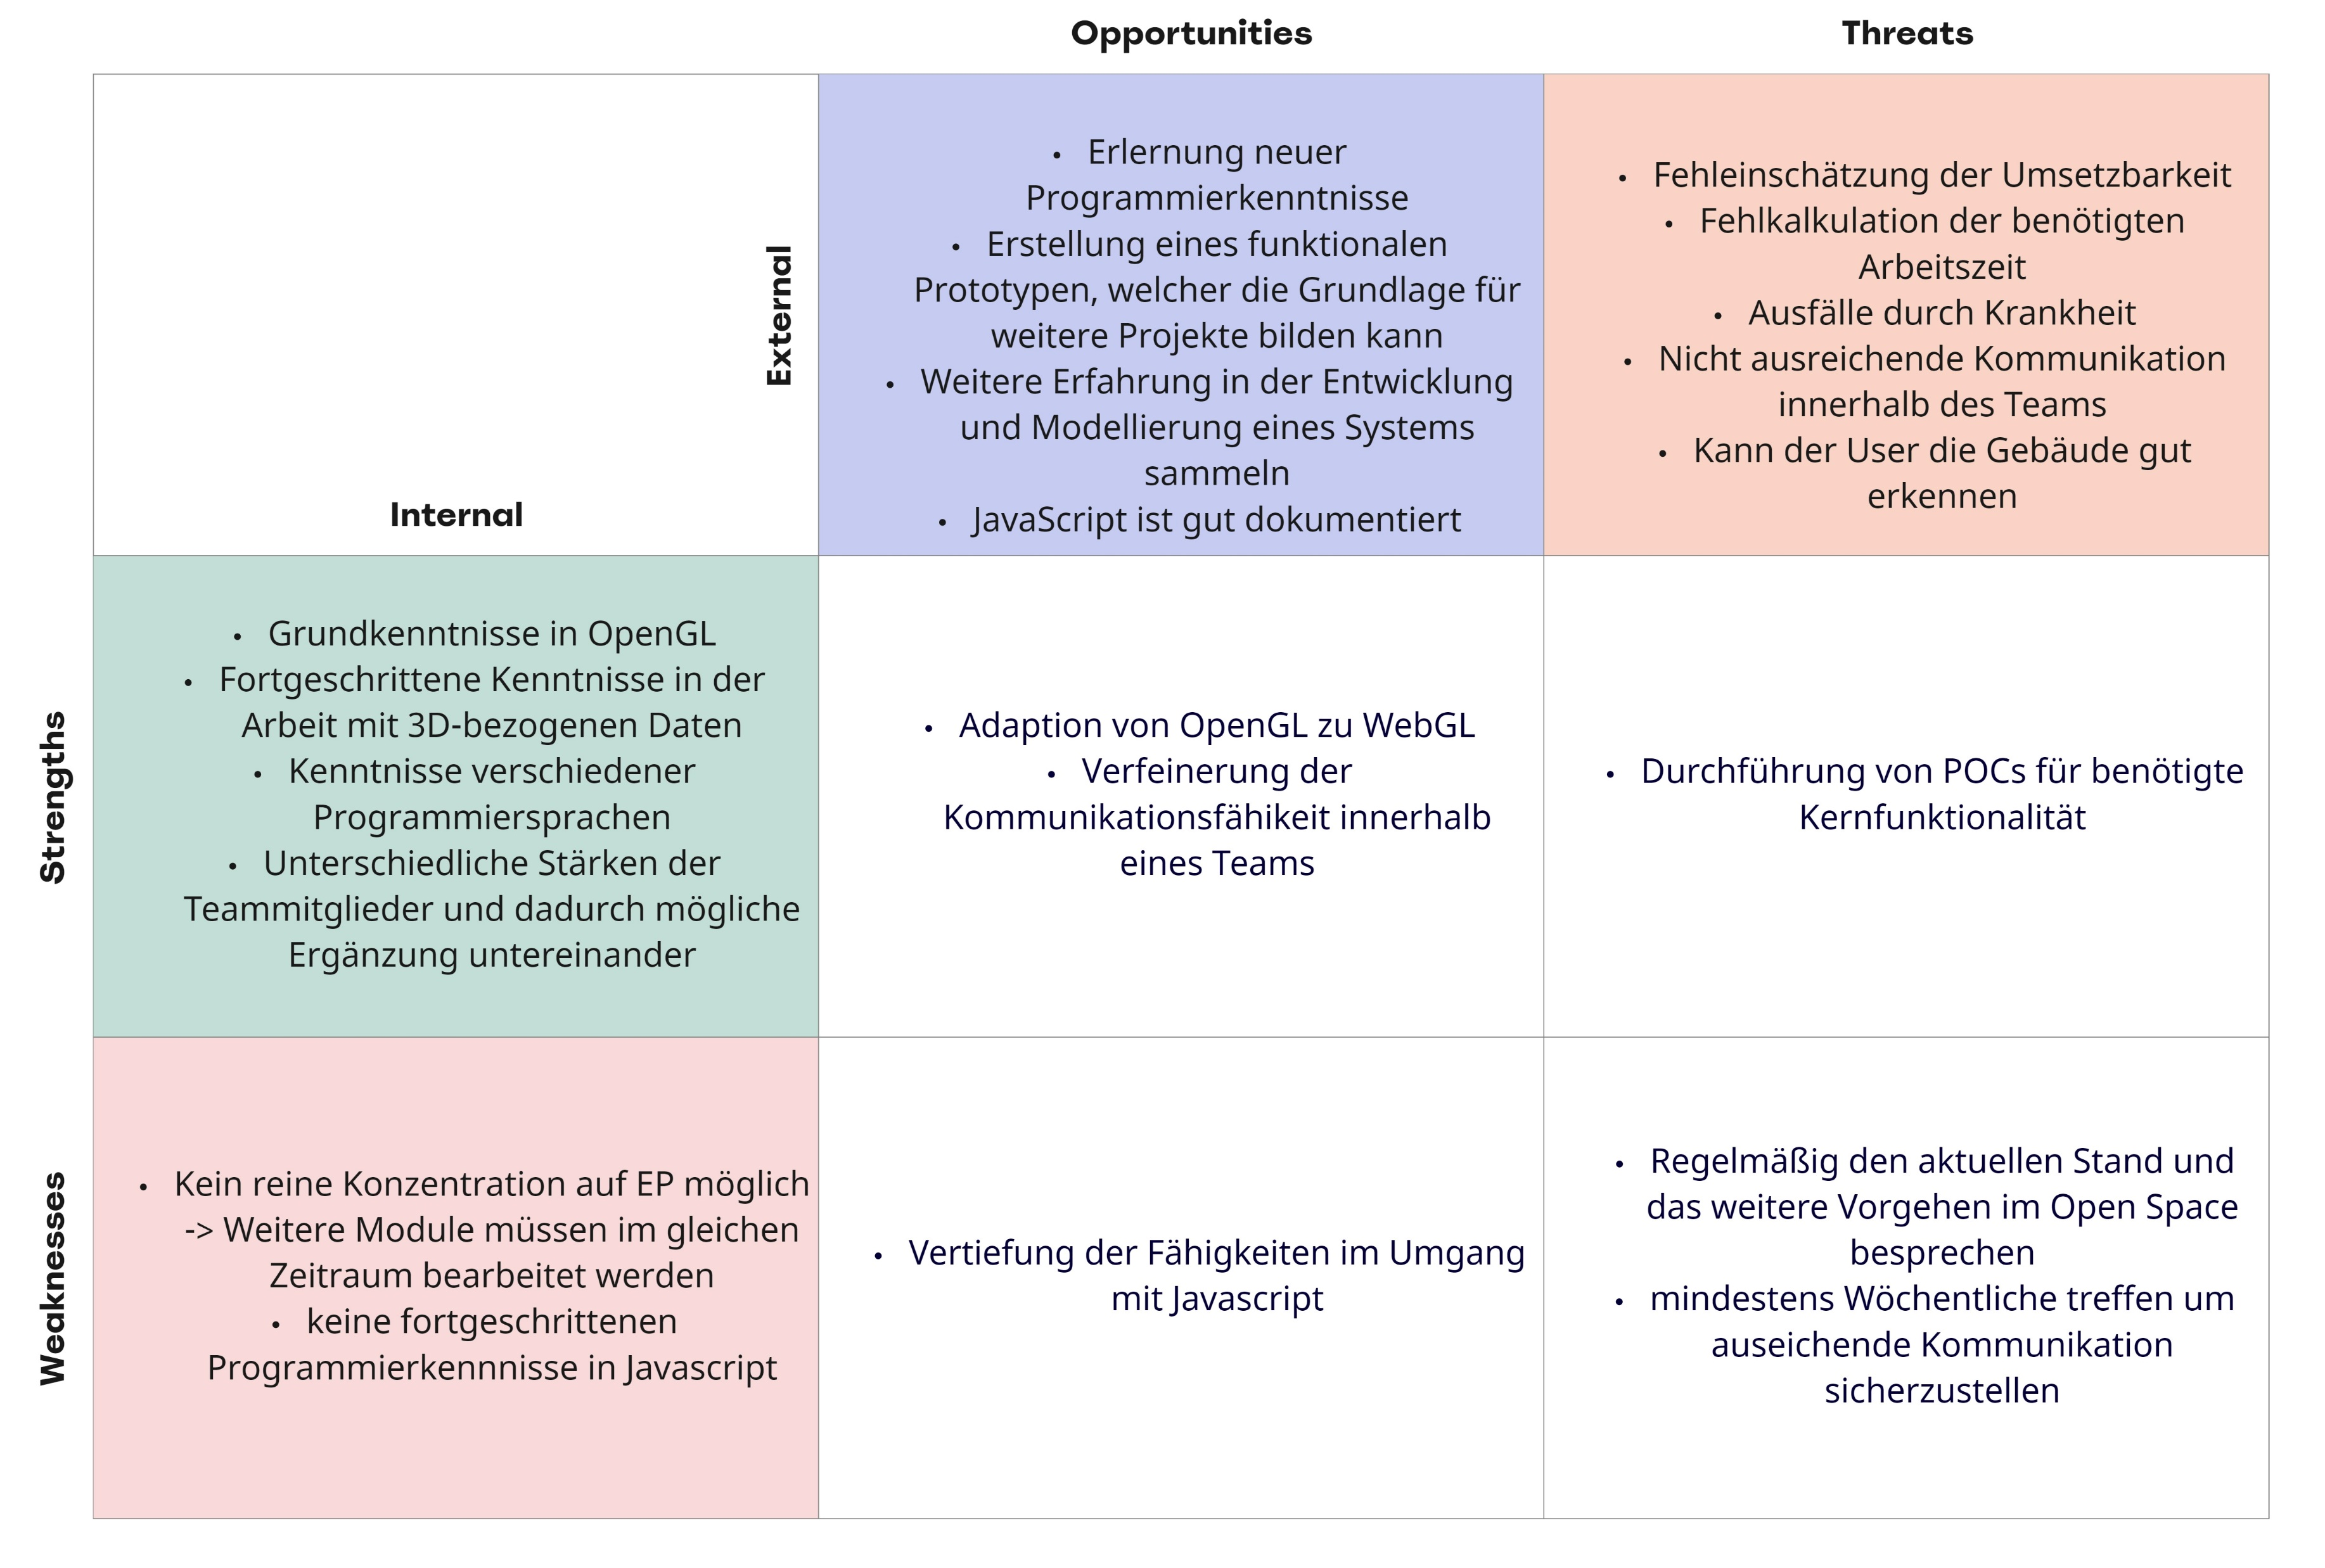
67
53
Risikoanalyse - SWOT
21
53
21
53
21
53
21
53
21
53
21
53
21
53
Verworfen
21
53
133
21
133
21
133
21
133
21
133
21
133
Notes:
Bei der Durchführung wurde klar, dass durch die Analyse keine neuen Erkenntnisse entstehen.
Die Domäne an sich ist geschlossen und hat wenig externe Abhängigkeiten, sodass keine externen Risiken vorhanden sind.

Slide 11
67
53
Anforderungen - muss
21
53
21
53
[F010] Die Anwendung muss dem Nutzer die Möglichkeit bieten Start sowie einen Endpunkt einzugeben.
[F020] Die Anwendung muss dem Nutzer die Möglichkeit bieten den Weg zwischen zwei Räumen im Campus zu zeigen.
[F030] Die Anwendung muss dem Nutzer die Möglichkeit bieten Start sowie einen Endpunkt per Mausklick auf die Karte festzulegen.
[F040] Die Anwendung muss dem Nutzer die Möglichkeit bieten die Karte zu Drehen und zu bewegen.
21
53
21
53
21
53
21
53
21
53
21
53
133
21
133
21
133
21
133
21
133
21
133

Slide 12
67
53
Anforderungen – kann und soll
21
53
21
[F050] Die Anwendung soll dem Nutzer die Möglichkeit bieten zwischen einer perspektivischen und orthographischen Kamera zu wählen.
[F060] Die Anwendung soll dem Nutzer die Möglichkeit bieten diese auf jedem Gerät mit einem aktuellen Webbrowser und einer Internetverbindung aufrufen zu können.
[F070] Die Anwendung soll dem Nutzer die Möglichkeit bieten Ausgewählte Räume visuell hervorzuheben.
[F080] Die Anwendung soll dem Nutzer die Möglichkeit bieten Informationen zu den Räumen anzuzeigen.
[F090] Die Anwendung kann dem Nutzer die Möglichkeit bieten Räume als Favoriten zu speichern und auszuwählen.
[F100] Die Anwendung kann dem Nutzer die Möglichkeit bieten die Routengeneration durch URL-Parameter anzugeben.
53
21
53
21
53
21
53
21
53
21
53
21
53
133
21
133
21
133
21
133
21
133
21
133

Slide 13
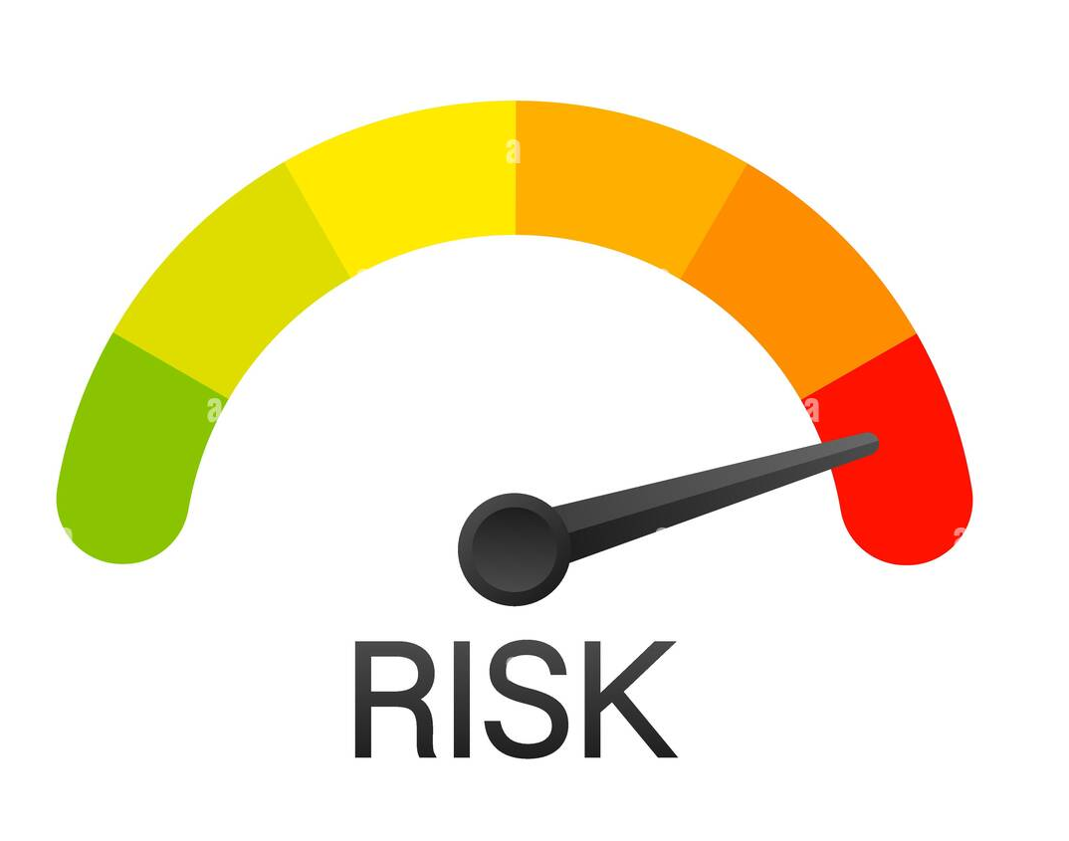
67
53
Risikoanalyse - Formlos
21
53
21
Für die Routenermittlung muss ein passender Algorithmus gefunden und Implementiert werden [F020]
Selektion der einzelnen Räume im 3D-Modell [F030]
Verknüpfen von Informationen mit den einzelnen Räumen [F080]
Visuell gut erkennbare Darstellung der Geometrie
Anbindung einer Datenbank für Rauminformationen
53
21
53
21
53
21
53
21
53
21
53
21
53
133
21
133
21
133
21
133
21
133
21
133
Notes:
Stattdessen schriftliche Formulierung der aktuellen Risiken/Probleme

Slide 14
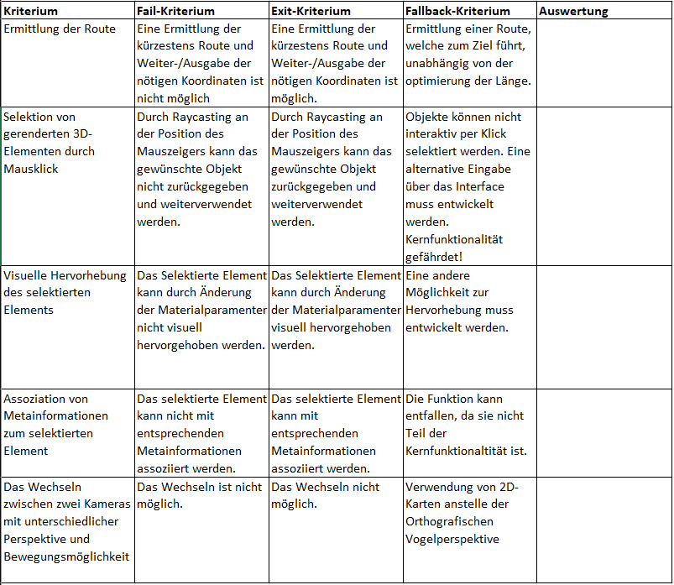
67
53
Weitere PoCs aus den Anforderungen
21
53
21
53
21
53
21
53
21
53
21
53
21
53
21
53
133
21
133
21
133
21
133
21
133
21
133

Slide 15
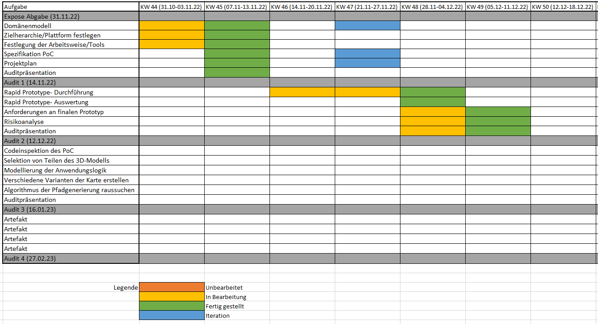
67
53
Projektplan
21
53
21
53
21
53
21
53
21
53
21
53
21
53
21
53
133
21
133
21
133
21
133
21
133
21
133

Slide 16
67
53
Ende
21
53
21
53
21
53
21
53
21
53
21
53
21
53
Ausführliche Informationen sind in unserem Repo:
21
EPW2122ChouliarasBurgdorfWolf/Audit 1.pptx at main · Splashpixx/EPW2122ChouliarasBurgdorfWolf (github.com)
53
133
21
133
21
133
21
133
21
133
21
133

